Slide 1


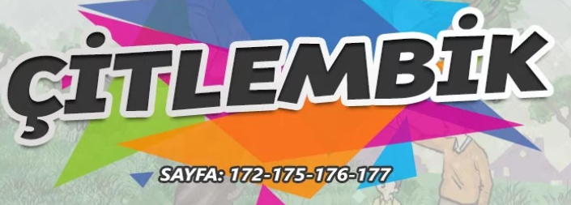


Slide 2
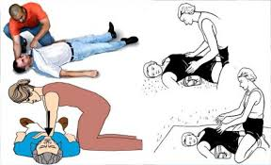
HAZIRLIK ÇALIŞMALARI
1-İLK YARDIM NE DEMEKTİR?
Herhangi bir kaza ya da yaşamı tehlikeye düşüren bir durumda, sağlık görevlilerinin tıbbi yardımı sağlanıncaya kadar, hayatın kurtarılması ya da durumun daha kötüye gitmesini önleyebilmek amacıyla olay yerinde, tıbbi araç gereç aranmaksızın mevcut araç ve gereçlerle yapılan ilaçsız uygulamalardır.

Slide 3
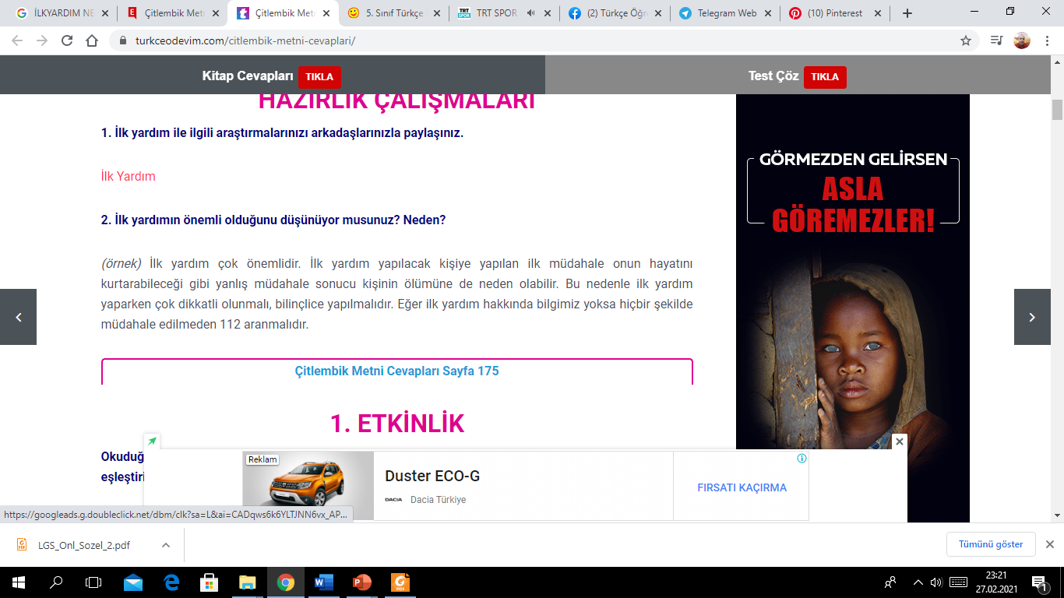
1-İLK YARDIMIN ÖNEMLİ OLDUĞUNU DÜŞÜNÜYOR MUSUNUZ_

Slide 4
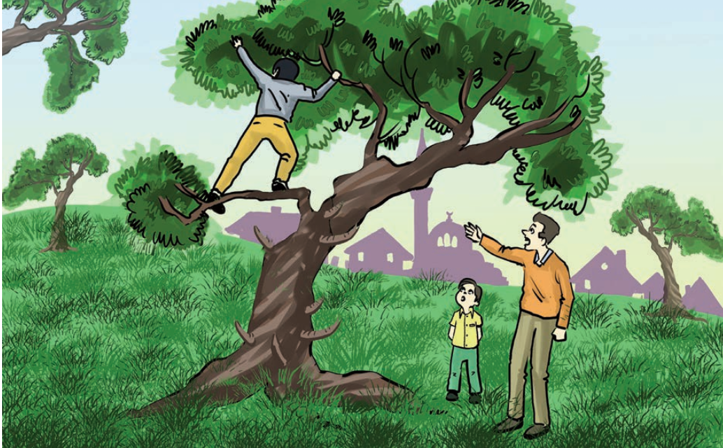
GÖRSELLERİ YORUMLAMA

Slide 5
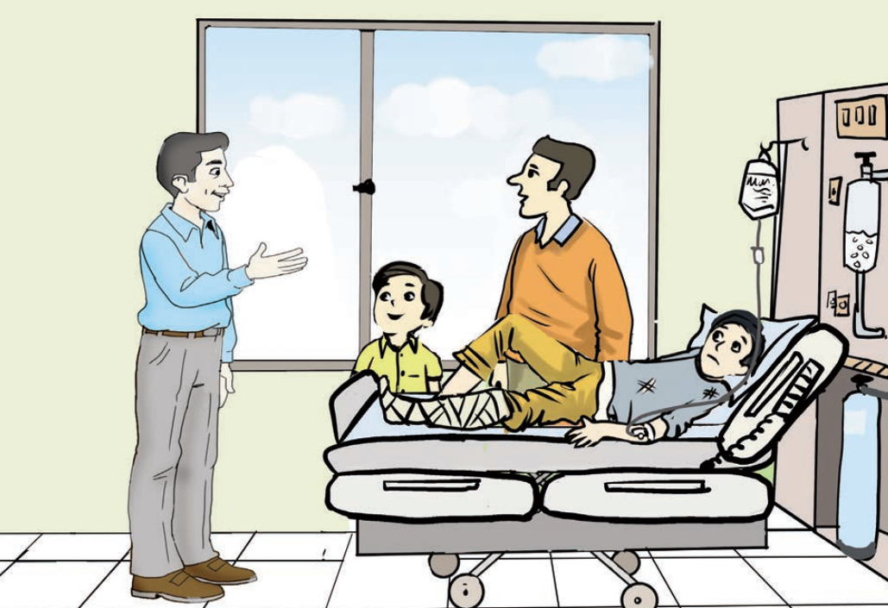

Slide 6
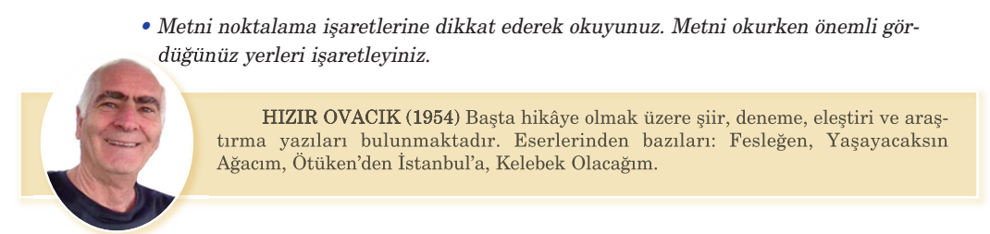


Slide 7
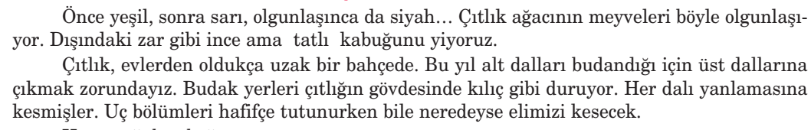

Slide 8
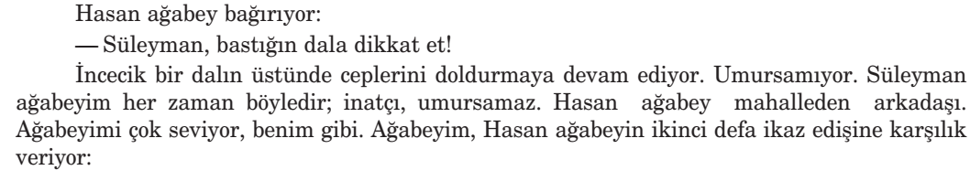

Slide 9
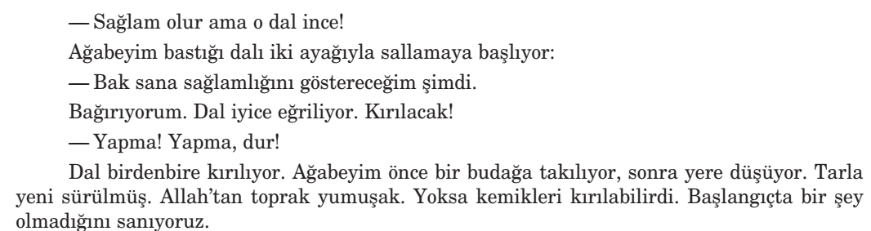

Slide 10
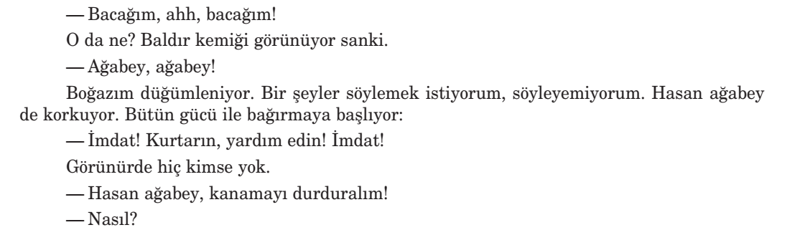

Slide 11
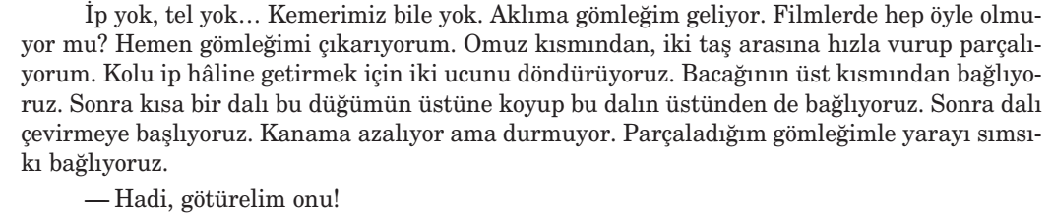

Slide 12
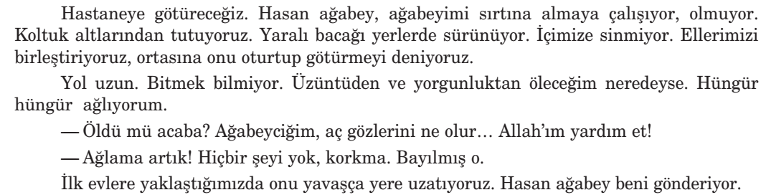

Slide 13
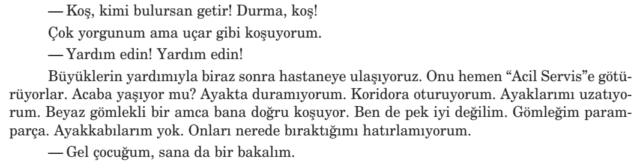

Slide 14
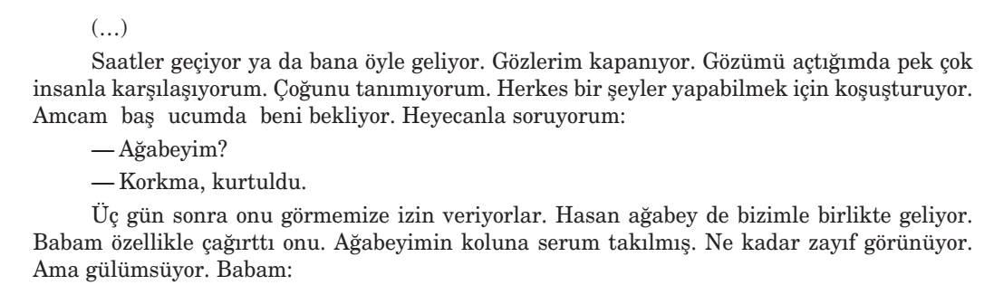

Slide 15
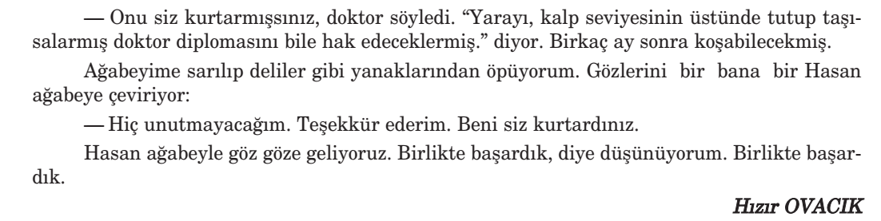

Slide 16
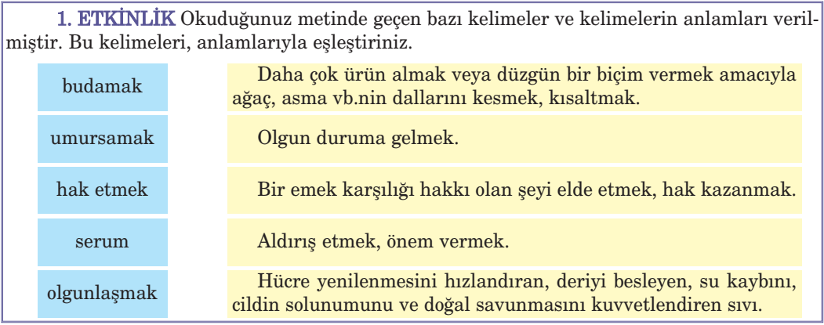

Slide 17





Slide 18




Slide 19
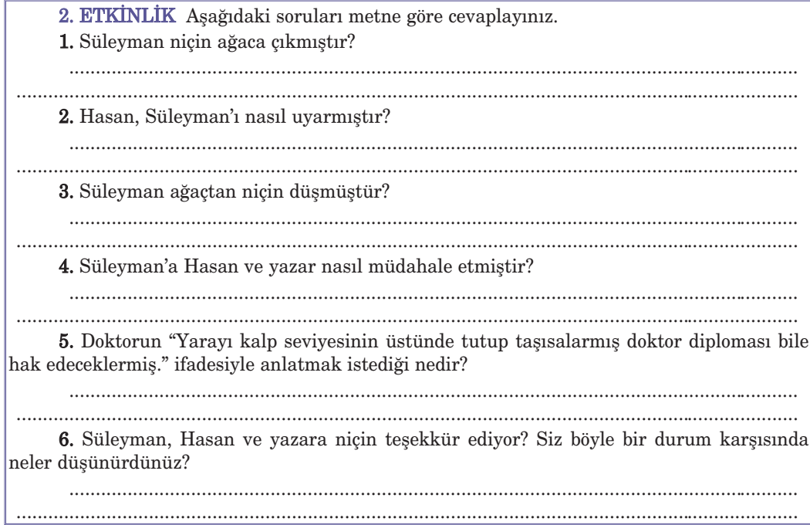

Slide 20

Ağacın meyvelerini toplamak için çıkmıştır.

Slide 21

“Süleyman, bastığın dala dikkat et!” diyerek uyarmıştır.

Slide 22
Dalın sağlamlığını göstermek isterken dalın kırılması sonucu düşmüştür.

Slide 23
Kanamayı durdurmak için gömlekten yaptıkları ipi bacağın üst kısmına bağlıyorlar.

Slide 24
Yaptıkları ilk yardımın çok doğru olduğunu anlatmak istiyor.

Slide 25
Kendisini kurtardıkları için teşekkür ediyor. Ben böyle bir durumda bir hayat kurtardığımız için çok mutlu olurdum.

Slide 26
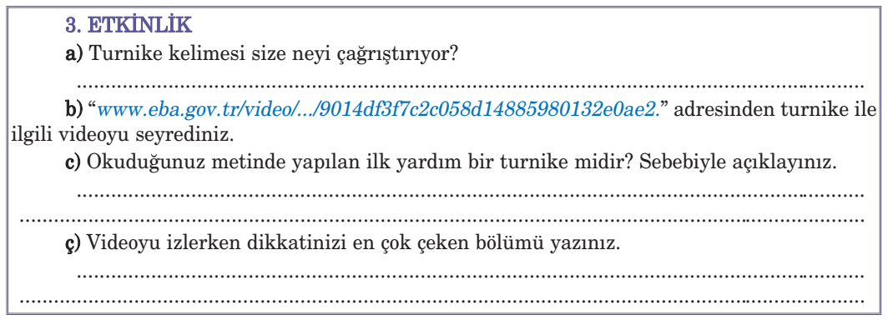

Slide 27
İnsanların teker teker geçmesini sağlamak amacıyla bazı yerlere konulan kapı benzeri düzenekleri çağrıştırıyor.

Slide 28
Evet turnikedir. Çocuklar gömlek parçaları dallar ile kanamayı durdurmak için turnike uygulamışlardır.
Hastanın görülebilecek bir yerine turnike yapıldığını belirtmek için ruj ile T harfi yazılması.

Slide 29
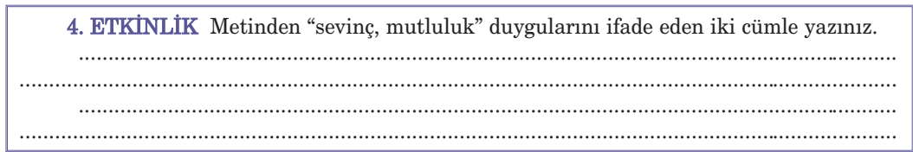
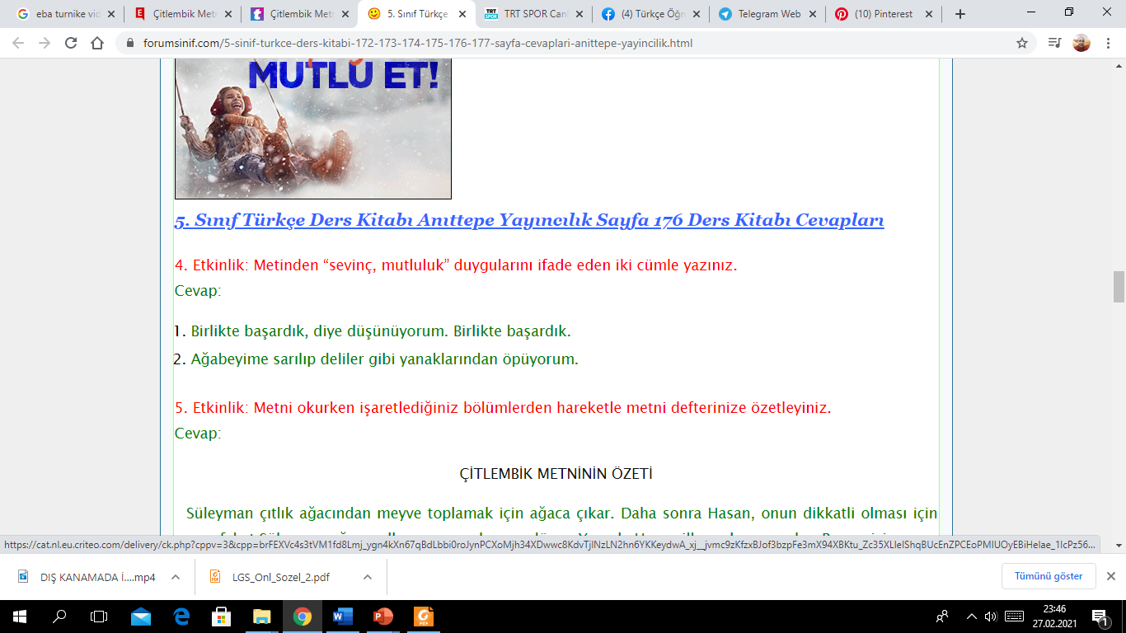

Slide 30
Hasan, Süleyman ve yazar çitlembik toplamak Çıtlık ağacına giderler. Süleyman ağaca çıkar. Hasan’ın uyarılarına rağmen dikkatsizce davranıp ağaçtan düşer. Bacağı kırılır. Yazar ve Hasan yardım çağırırlar fakat etrafta kimse yoktur. Yazar kanamayı durdurmak için gömleğini parçalayıp ip yapar. İp ve dallarla Süleyman’ın bacağına turnike uygularlar. İkisi beraber Süleyman’ı köye taşırlar. Süleyman hastaneye götürülür. Hasan ve yazarın yaptığı ilk yardım sayesinde Süleyman kurtulur. Hasan ve yazara teşekkür eder.

Slide 31
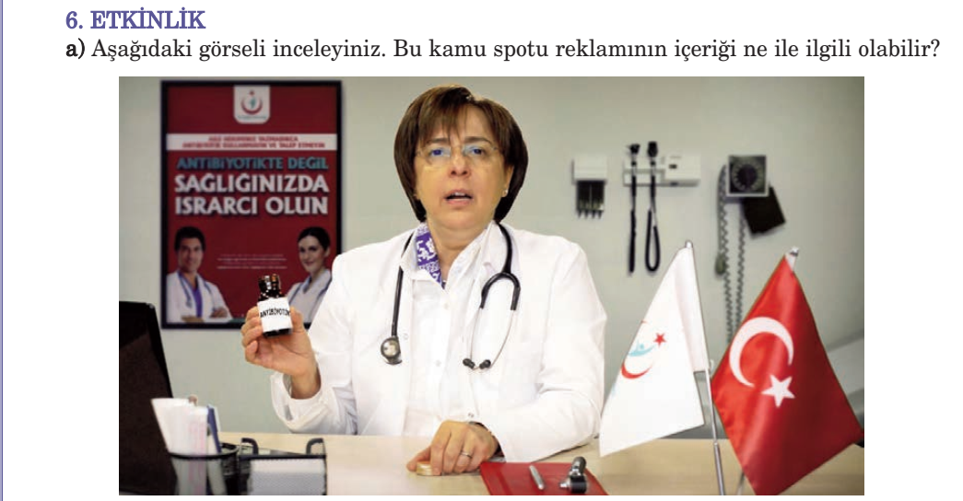
Bilinçsiz ilaç kullanımı ile ilgili olabilir.

Slide 32
Reklam, gereksiz yere antibiyotik kullanmamamız gerektiği mesajını veriyor. Toplumumuz en ufak rahatsızlıkta antibiyotik kullanıyor. Bu yanlıştır. Bu ilacın gereksiz ve yanlış kullanımı sağlığımıza zarar verir. Bu reklamın topluma yararı, antibiyotik konusunda toplumun bilinçli olmasını sağlamaktır.

Slide 33
ÜNSÜZ TÜREMESİ

Slide 34
Sözcüğün aslında olmadığı halde sözcüğe ek getirildiğinde ya da sözcüğün başka bir sözcükle birleşmesi sonucunda bir sesin ortaya çıkmasına ünsüz türemesi denir.

Slide 35
red
+
etmek
reddetmek
hal
+
olmak
hallolmak

Slide 36
şık
+
ı
şıkkı
+
etmek
zannetmek
zan

Slide 37
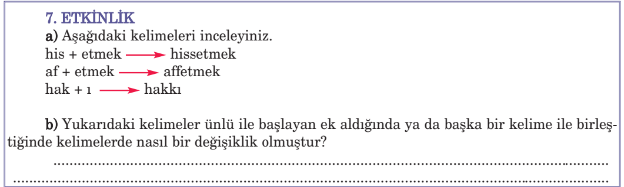
His + etmek
hissetmek
af + etmek
affetmek
hak + ı
hakkı

Slide 38
Ünsüz türemesi meydana gelmiştir.

Slide 39
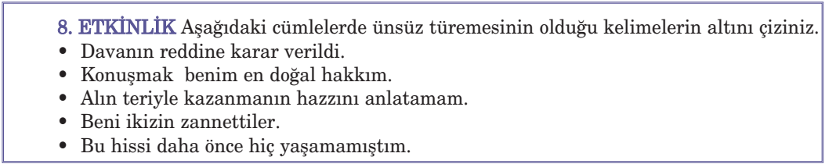

Slide 40
Davanın reddine karar verildi.
Konuşmak benim en doğal hakkım.

Slide 41
Alın teriyle kazanmanın hazzını anlatamam.
Beni ikizin zannettiler.

Slide 42
Bu hissi daha önce hiç yaşamamıştım.

Slide 43
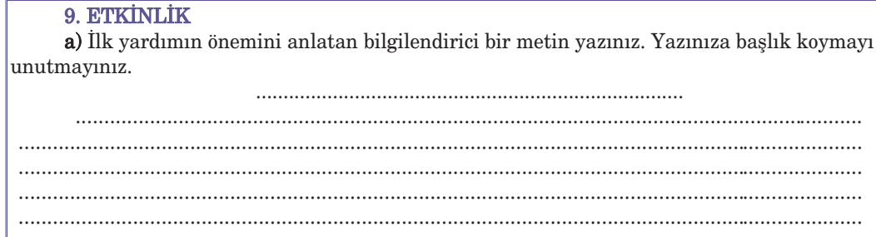

Slide 44
İLK YARDIM
İlk yardım, herhangi bir kaza ya da yaşamı tehlikeye düşüren bir durumda, sağlık görevlilerinin tıbbi yardımı sağlanıncaya kadar, hayatın kurtarılması ya da durumun daha kötüye gitmesini önleyebilmek amacıyla olay yerinde, tıbbi araç gereç aranmaksızın mevcut araç ve gereçlerle yapılan ilaçsız uygulamalardır.
İlk yardımın öncelikli amaçları hastanın yaşamsal fonksiyonların sürdürülmesini sağlamak, durumunun kötüleşmesini engellemek, iyileştirmeyi kolaylaştırmaktır.

Slide 45
Olay yerinde hasta ve yaralılara müdahale, hızlı ancak sakin ve bilinçli bir şekilde yapılmalıdır. Hastanın durumunun değerlendirilmesine bağlı olarak ilk yardım yapılmalıdır. Eğer ilk yardım bilinmiyorsa asla hastaya dokunulmamalı ve kımıldatılmamalıdır. En hızlı şekilde gerekli yardım kuruluşlarına ( 112 ) haber verilmelidir.

Slide 46
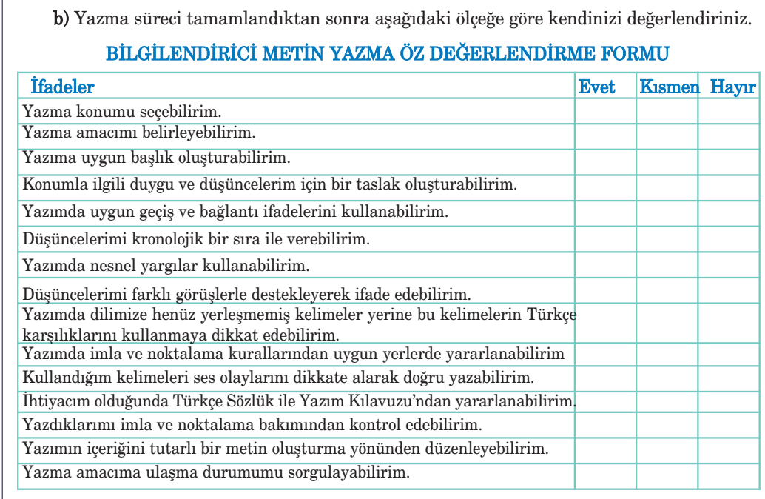

Slide 47
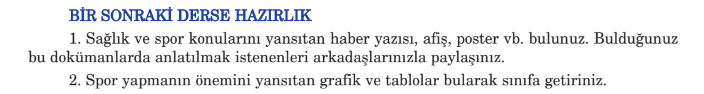

Slide 48
MEHMET
POLAT

